Slide 1
Corso di Chimica Bioanalitica
Docente
Prof. ssa Elena Chianese

Slide 2
Argomenti del corso ed obiettivi
Conoscenze di base in un laboratorio di Chimica Analitica -Preparazione di soluzioni a titolo noto (unità di concentrazione); errori associati alle misure.
Valutazione degli errori in chimica analitica - Errori sistematici. Errori casuali. Media e deviazione standard.
Campionamento - Metodiche di campionamento. Rappresentatività del campione. Contenitori, stabilizzazione e conservazione del campione.
Spettroscopia molecolare di assorbimento UV-vis - Strumentazione. Lo spettro di assorbimento. La legge di Lambert-Beer
Spettroscopia di emissione e di assorbimento atomica –Strumentazione. Spettroscopia a fiamma e sorgenti a plasma.
Trattamento statistico dei dati - Livelli di fiducia. Verifica di ipotesi. Limiti di rilevabilità. Metodi di minimi quadrati e curve di calibrazione.
Testi consigliati:
Chimica analitica strumentale, Skoog, Holler, Crouch, Ed. Edises
Fondamenti di Chimica Analitica di Skoog e West, F. J. Holler, S. R. Crouch, Ed. Edises

Slide 3
La chimica analitica è quella parte della chimica che copre le attività volte all'identificazione, alla caratterizzazione chimico-fisica e alla determinazione quali-quantitativa dei componenti di un dato campione.
La chimica analitica strumentale descrive le tecniche di laboratorio e le strumentazioni che consentono di ottenere tali informazioni.

Slide 4
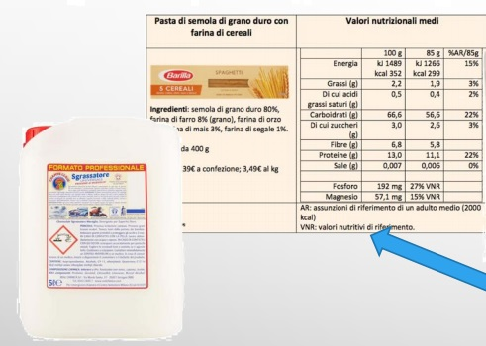
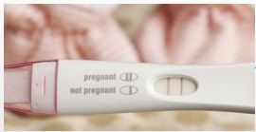
…nel quotidiano:
Nei test di gravidanza una porzione di campione (urina) viene depositata su una striscia e per azione capillare fluisce verso la parte dello stick in cui vi è depositato l’anticorpo legato a nanoparticelle che, se legate, danno un complesso di colore rosso.
L’ormone hcG (in questo caso l’antigene), presente in caso di gravidanza, si lega con l’anticorpo formando il complesso colorato che viene evidenziato come striscia rossa.
I prodotti che comunemente usiamo, riportano le informazioni relative alla loro composizione:
- Cosa c’è
- Quanto ce n’è?
Esempio di risposta qualitativa: c’è/non c’è

Slide 5
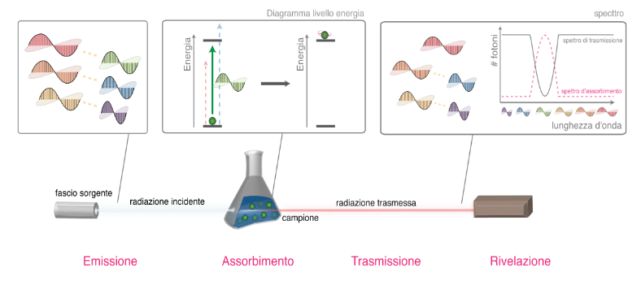
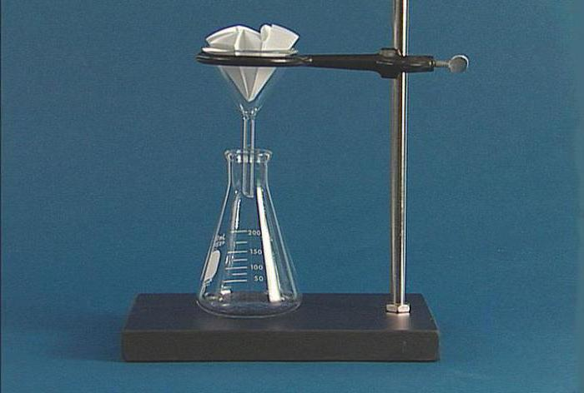
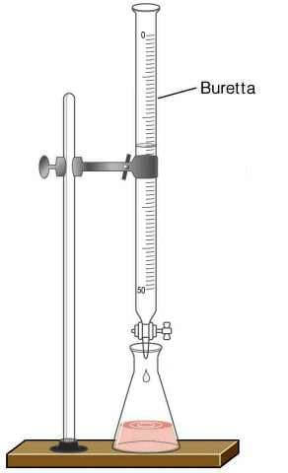
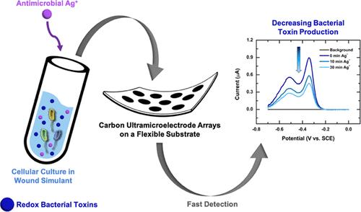
In generale, il risultato di una analisi quantitativa si ottiene da due misure:
Massa o volume del
campione da analizzare
Misura di una quantità che sia proporzionale all’analita da analizzare quale massa, volume, intensità di luce o carica elettrica.
Questa informazione completa l’analisi ed in base alla natura del parametro misurato si distinguono i metodi analitici in:
Metodi gravimetrici
Elettroanalitici
Metodi volumetrici
Spettoscopici

Slide 6
La misura di una grandezza fisica è un’operazione attraverso la quale viene stabilito quante volte un campione di riferimento della medesima grandezza fisica, preso come unità di misura, è contenuto nella grandezza che si voglia misurare.
Se G è la grandezza da misurare e U_{G} l’unità di misura scelta, vale la relazione:
G=nU_{G}
In campo scientifico esiste l’accordo di utilizzare definite unità di misura, quelle individuate dal Sistema Internazionale
grandezza dimensione simbolo SI
lunghezza metro m
massa chilogrammo Kg
tempo secondo s
temperatura grado Kelvin K
corrente elettrica ampere A
intensità di corrente candela cd
quantità di sostanza mole mol
Unità di
misura
fondamentali

Slide 7
Unità di misura
derivate
grandezza unità simbolo definizione dimensioni
forza newton N Kg m s⁻²
energia joule J N•m Kg m² s⁻²
pressione pascal Pa N•m⁻² Kg m⁻¹s⁻²
potenza watt W J•s⁻¹ Kg m² s⁻¹
quantità carica elett. coulomb C A • s
diff. di potenziale volt V W•A⁻¹ Kg m² s⁻³ A⁻¹
flusso magnetico weber Wb V•s Kg m² s⁻² A⁻¹ frequenza hertz Hz s⁻¹
campo magnetico tesla T Wb•m^{-2 …………………}

Slide 8
Prefissi del sistema SI
le frazioni ed i multipli di queste unità sono
fattore prefisso simbolo fattore prefisso simbolo
10⁻¹ deci d 10¹ deca da
10⁻² centi c 10² etto h
10⁻³ milli m 10³ kilo k
10⁻⁶ micro μ 10⁶ mega M
10⁻⁹ nano n 10⁹ giga G
10⁻¹² pico p 10¹² tera T
10⁻¹⁵ femto f 10¹⁵ peta P
10⁻¹⁸ atto a 10¹⁸ exa E

Slide 9
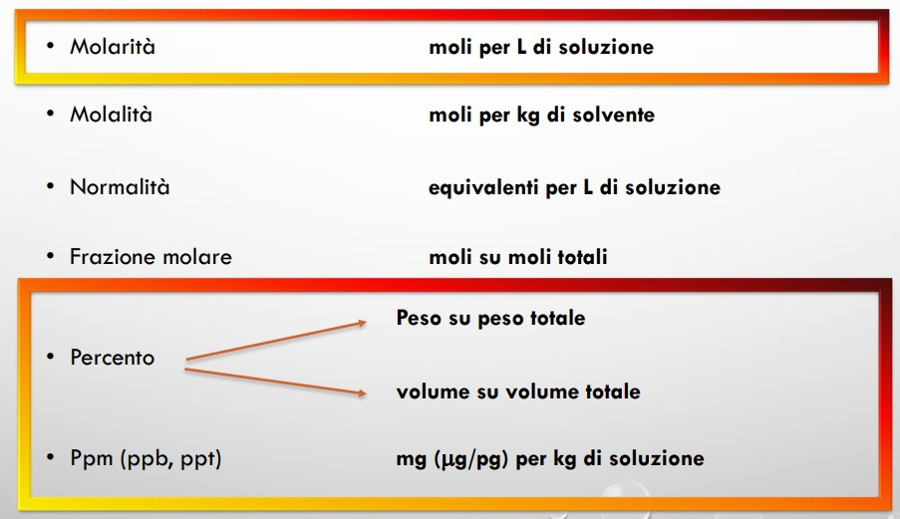
Dovendo «quantificare» un analita, useremo la grandezza «massa»; le masse di una sostanza vanno sempre riferite all’estensione del campione analizzato, espressa anch’essa come massa o volume.
Dobbiamo quindi trovare la concentrazione dell’analita. La concentrazione è la grandezza che esprime la quantità di sostanza presente in un’unità di volume/peso.
La sostanza disciolta è detta SOLUTO
Il mezzo in cui la sostanza è disciolta è detto SOLVENTE

Slide 10
…riguardiamo gli esercizi di chimica generale!!

Slide 11
Un problema tipico di un laboratorio di chimica analitica è l’ottenimento di soluzioni a titolo (concentrazione) diversa rispetto ad una soluzione di partenza (soluzione madre). Nel caso in cui otteniamo soluzioni a concentrazione più bassa, parliamo di diluizione.
V₁, C₁ volume e concentrazione della soluzione di partenza
V₂, C₂ volume e concentrazione della soluzione finale (più diluita).
Dobbiamo ricordare che anche aggiungendo una maggiore quantità di solvente, la quantità assoluta (in massa o in moli) di soluto resta invariata, pertanto vale la relazione:
V₁ x C₁= V₂ x C₂
m di soluto
Possiamo affermare che questa è la relazione fondamentale della chimica analitica!!
Se voglio conoscere il volume della soluzione finale per avere una concentrazione C₂, uso la relazione:
V₁ x C₁= V₂
C₂
Aggiungeremo al volume V₁ prelevato, tanto solvente da arrivare al volume V₂ così calcolato, ottenendo la concentrazione finale C₂

Slide 12
Mettiamo in pratica questa relazione!
Partendo da queste informazioni, la prima cosa che dobbiamo fare, è ottenere la concentrazione espressa come Molarità (M)

Slide 13
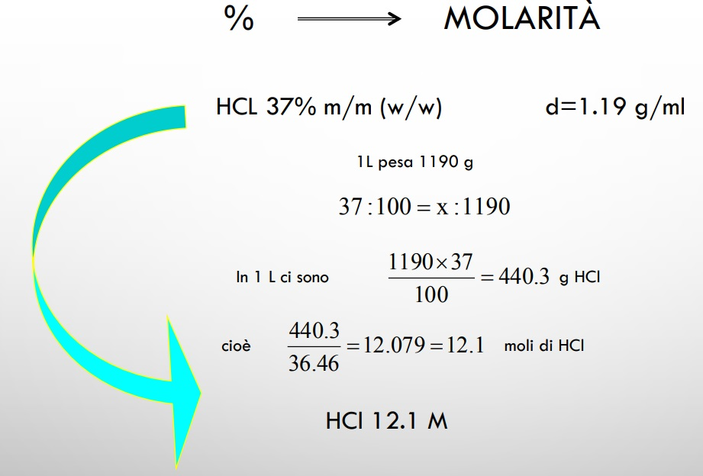
HCl
Massa di soluzione per volume di soluzione
Dalla composizione % ricaviamo la massa di HCl
Con il peso molare calcoliamo le moli di HCl

Slide 14
Rispondiamo alla stessa domanda utilizzando l’acido solforico, vogliamo cioè ottenere una concentrazione 5 volte più bassa di quella di partenza.
NB. In questo esempio, 1 è il sistema finale e 2 quello di partenza!!

Slide 15
c_{A}= kX

Slide 17
L’operazione più semplice che ci capiterà di fare è la pesata di un campione da analizzare oppure di un soluto da cui preparare una soluzione.

Slide 18
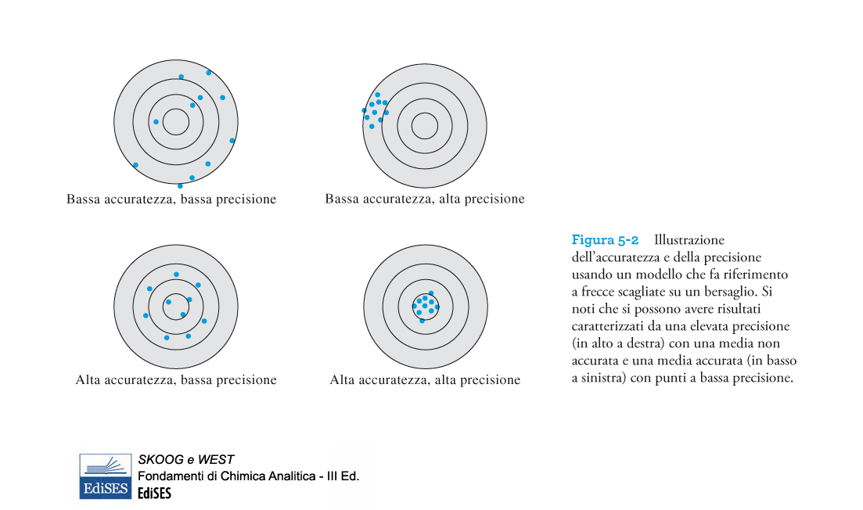
Ogni misura è affetta da errore
• Gli errori si combinano tra loro in modo da rendere ogni nuova misura più o meno diversa
dalla precedente
• L’incertezza della misura sperimentale non può mai essere eliminata completamente
perciò il valore vero di una quantità è sempre sconosciuto
• L'entità dell'errore può essere valutata
• È possibile definire i limiti entro cui il valore vero di una quantità misurata cade con un
dato livello di probabilità
Precisione: accordo tra risultati di misurazioni successive.
Accuratezza: accordo tra il risultato sperimentale ed il valore vero

Slide 19
Perché una misura può essere poco precisa e/o poco accurata? Perché commettiamo degli errori! Che tipo di errori?
Gli errori possono essere casuali o sistematici.
sono gli errori dovuti a fenomeni casuali e non controllabili, che influenzano la lettura della misura. Sono errori casuali tutte quelle incertezze sperimentali che possono essere rilevate mediante la ripetizione delle misure: non possono mai essere eliminati del tutto, ma la loro influenza sulla misurazione può essere fortemente ridotta grazie a strumenti statistici. Proprio questi strumenti sono oggetto di questo corso: grazie a questi strumenti, al ripetersi delle misure, si possono determinare dei parametri in modo tale che le misurazioni che si ottengono oscillano attorno ad un valore pressoché costante.
sono gli errori insiti nello strumento di misura. Non possono essere eliminati del tutto ma è possibile ridurre l'errore usando uno strumento più preciso. Le fonti principali di questi errori sono, il difetto dello strumento usato, l'interazione strumento - sperimentatore, l’interazione strumento - fenomeno in esame, le errate condizioni di lavoro o l’imperfetta realizzazione del fenomeno. Gli errori sistematici sono difficili da individuare e da ridurre poiché, per loro stessa natura, si ripetono appunto sistematicamente ad ogni misurazione.
influenzano l’ accuratezza
influenzano la precisione

Slide 20
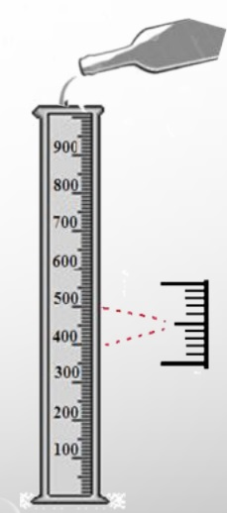
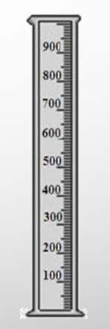
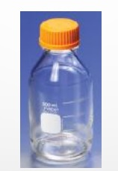
Abbiamo una bottiglia da 500 ml e vogliamo verificare il volume di acqua che può contenere, utilizzando un cilindro graduato da 1000 ml.
Riempiamo più volte la bottiglia ed ogni volta misuriamo nel cilindro la quantità d’acqua che abbiamo utilizzato. Annotiamo ogni volta il volume

Slide 21
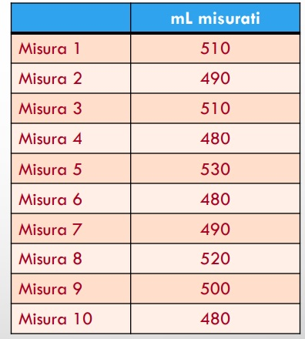
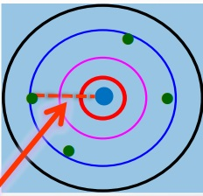
Se ripetiamo 10 volte questa operazione, possiamo immaginare di ottenere un insieme di dati come quello in tabella. Come usiamo queste informazioni?
La prima cosa che possiamo fare è calcolare il valor medio o media aritmetica: somma dei valori diviso numero dei valori.
Nel nostro caso:
x= 510+490+510+480+530+480+490+520+500+480 = 499 ml
10
Questa informazione di base, ossia un valore prossimo al valore «vero» deve essere corredato di altre informazioni.
La prima informazione necessaria è lo scarto:
Esso rappresenta la distanza tra una singola misura ed il valore medio, x

Slide 22
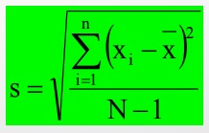
Lo scarto ci consente di ricavare un’altra informazione fondamentale, la deviazione standard:
Data una serie di dati ripetuti la deviazione standard rappresenta l’incertezza della misura.
La deviazione standard è un indice della dispersione dei dati rispetto al valor medio. La nostra misura sarà data dal valore medio delle misure ± un valore che tenga conto della dispersione dei dati.
Consente di definire un intervallo «intorno» al valor medio all’interno del quale si troverà il valore vero. Il risultato sarà espresso come valor medio ± la deviazione standard.
Con i nostri dati, la deviazione standard è pari a 18, quindi il risultato sarà espresso come:
499±18 ml
Il valore «vero» sarà compreso nell’intervallo:
481-517 ml.
Il rapporto tra la deviazione standard ed il valore medio fornisce una stima della precisione della misura; se esprimiamo questo rapporto come percentuale, otteniamo la precisione percentuale.

Slide 23
Immaginiamo di avere a disposizione il valore «vero» di una grandezza, ad esempio di un volume, che supponiamo essere 100ml.
Misuriamo questo volume più volte (usando il sistema della bottiglia e del cilindro come fatto in precedenza) ottenendo la serie di misure:
 | Volume, ml
Valore vero | 100
Misura 1 | 98
Misura 2 | 102
Misura 3 | 96
Misura 4 | 95
Misura 5 | 101
Misura 6 | 103
Misura 7 | 97
Media
Lo scarto tra valore medio e valore medio ci dà l’errore assoluto associato alla misura
E=x-x_{v}
Se è negativo abbiamo sottostimato il valor vero (misura in difetto)
Se è positivo abbiamo sovrastimato il valor vero (misura in eccesso)
Non sempre questo modo di esprimere l’errore è utile, non ci consente di capire quando è «importante l’errore» commesso

Slide 24
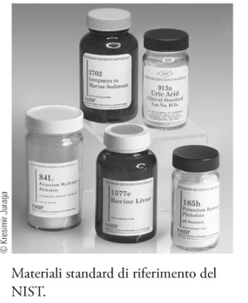
Usiamo quindi l’errore relativo e l’errore relativo percentuale:
Errore relativo:
Rapporto tra scarto e valore vero
Errore relativo percentuale:
Rapporto tra scarto e valore vero, per cento
In questo modo otteniamo una grandezza adimensionale, non dipendente dunque dall’unità di misura scelta, e abbiamo una stima dell’ importanza dell’errore commesso rispetto al valore della grandezza misurata.
L’errore relativo viene normalizzato su base percentuale. Possono essere confrontati gli errori commessi su diverse grandezza misurate.
Oppure possiamo confrontare gli errori commessi con diverse tecniche misurate.
Dalla tabella della slide 22 calcolare: valor medio, deviazione standard, scarto, errore relativo ed errore percentuale.

Slide 25
Vediamo quali considerazioni possiamo fare utilizzando i parametri finora definiti.
Consideriamo due serie di misure:
La prima cosa che possiamo fare è calcolare il valore medio delle misure effettuate e lo scarto rispetto al valore vero:
1. Distanze misurate (km)
100
98
102
99
97
103
101
Distanze misurate (m)
289
300
299
311
303
297
Media serie 1: 100
Media serie 2: 300
Scarto serie 1: media-valore vero= 100-98= 2
Scarto serie 2: media-valore medio=300-332= -32
Valore vero: 98
Valore vero: 332
Considerazioni: lo scarto, ossia l’errore nella prima serie è minore, in valore assoluto rispetto allo scarto nella seconda serie.

Slide 26
Gli errori così calcolati sono dipendenti dalla dimensione ( in un caso km e nell’altro m). Per fare una valutazione indipendente dall’unità di misura, possiamo considerare l’errore relativo.
Osserviamo che:
-la prima serie ha un errore percentuale inferiore a quello commesso nella seconda serie, dunque lo strumento utilizzato è più attendibile.
- Lo strumento utilizzato nella prima serie sovrastima del 2%, lo strumento utilizzato nella seconda serie sottostima del 10%
- Lo scarto rappresenta la misura dell’errore sistematico, cioè strumentale.
Possiamo infine normalizzarlo, considerando l’errore percentuale:

Slide 27
Consideriamo le due serie di misure e calcoliamo le deviazioni standard
1. Distanze misurate (km)
100
98
102
99
97
103
101
Distanze misurate (m)
289
300
299
311
303
297
La deviazione standard:
Consente di valutare la precisione della misura
Consente di valutare un intervallo di precisione intorno alla misura
Le misure vanno espresse come: media ± dev std
Dalla deviazione standard e dal valor medio possiamo calcolare la precisione percentuale di ciascuna serie di misure:
Precisione %= (dev std/media)*100
In entrambi i casi avremo 2!!
La precisione percentuale rappresenta l’errore casuale associato alla misura.
Valore vero: 98
Valore medio: 100
Scarto: 2
Valore vero: 332
Valore medio: 300
Scarto: -32
Std dev: 2,2
Std dev: 6,6

Slide 28
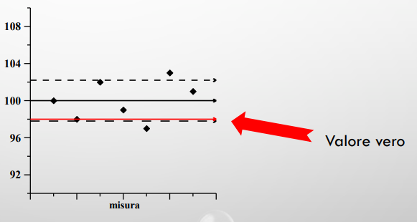
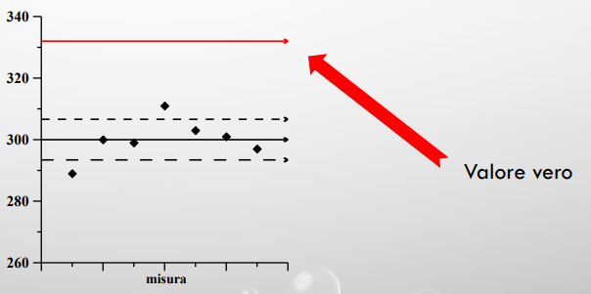
Tirando le somme, l’analisi dei dati cosa ci consente di affermare?
Lo strumento utilizzato per la prima serie di misure fornisce dati il cui valor medio è vicino al valore vero.
Lo strumento usato per la seconda serie di misure fornisce dati la cui media è lontana dal valor medio; il valor medio non è incluso nell’intervallo ottenuto considerando la media e la deviazione std
Serie 1
Serie 2
Possiamo affermare che lo strumento utilizzato per la serie 2 è starato poiché il valor è fuori dall’intervallo individuato dalla dev standard e dal valor medio. L’errore strumentale è elevato, l’accuratezza è bassa.
Invece le informazioni che abbiamo sull’errore casuale (operatore etc) ci dicono che le due serie di misure sono state eseguite con lo stesso errore casuale (con la precisione)

Slide 29
Aggiungiamo, ai precedenti (errore casuale o indeterminato e errore sistematico o determinato), anche l’errore «grossolano»: in questo caso l’errore si presenta occasionalmente, è spesso grande e può determinare sia una sovrastima che una sottostima del valor vero. Ad esempio: se perdiamo una parte del precipitato prima di una pesata (in questo caso avremo una sovrastima) oppure se contaminiamo il campione prima di una determinazione, aggiungendo analita al composto (in questo caso avremo una sovrastima).
Con questo tipo di errore, abbiamo gli «outliers».
Cause degli errori sistematici:
Errori strumentali: causati dal malfunzionamento degli strumenti di misura, da errata calibrazione o dall’uso non appropriato delle condizioni di misura.
volumi non corrispondenti a quelli nominali
Calo della risposta strumentale nel tempo
Errori nella calibrazione
Errori di metodo: derivano dai limiti associati al metodo di misura scelto; ad esempio il tempo di risposta di un indicatore durante una titolazione; resa limitata delle reazioni chimiche
Errori personali: derivano dalla dipendenza delle misure anche da scelte personali dell’operatore e, a volte, dal «pregiudizio» dell’operatore stesso.

Slide 30
L’entità degli errori sistematici può essere costante o proporzionale
L’entità dell’errore commesso è sempre la stessa, indipendentemente dalla grandezza del parametro misuriamo (di pensi, di nuovo, all’eccesso di reagente che aggiungiamo durante una titolazione per apprezzare il viraggio di colore dell’indicatore). Questo errore resta costante in valore assoluto ma il suo peso (errore relativo) varia in funzione della grandezza da determinare.
Sono legati alle interferenze, ad esempio presenza di impurezze nei materiali che usiamo oppure presenza di sostanze, nei reagenti che usiamo, che reagiscono come il nostro analita.
In questo caso, l’errore relativo è sempre costante mente l’errore assoluto varia.
Gli errori sistematici si possono quantificare o eliminare: usando campioni standard, ripetendo la calibrazione dello strumento, misurando i «bianchi».

